Slide 1
4
Bir Dede Olarak Hz. Muhammed (s.a.v.)
Sizce Hz. Muhammed (s.a.v.) nasıl bir dedeydi?

Slide 2
Aşağıdaki isimlerden hangileri Peygamberimizin torunlarının ismidir? İşaretleyelim.
✓
✓
Hasan
Ümame
X
X
Abbas
Fatma
✓
X
Hüseyin
Rukiye
X
X
Kasım
Abdulmuttalib

Slide 3
Peygamberimiz, kızı Hz. Zeynep’in (r.a.) kızı Ümame’yi çok severdi. Namaz kılarken Ümame gelip Peygamberimizin sırtına çıkardı. Torununun yaptıklarına kızmaz ve namazını kılmaya devam ederdi. Sevgili Peygamberimiz torunlarına karşı o kadar sıcak davranırdı ki torunları dedeleriyle birlikte olmaktan ve onunla oynamaktan çok keyif alırdı. Peygamberimiz (sav), zaman zaman torunları Hz. Hasan (r.a.) ve Hz. Hüseyin’i (r.a.) sırtına bindirip gezdirirdi.
Parçaya göre soruları cevaplayınız.
Parçada kimlerin isimleri geçiyor?
Hz. Zeynep, Ümame, Hasan ve Hüseyin (ra)
Peygamberimizin hangi davranışlar var?
Sevgi, oyun oynaması
Parçaya uygun bir başlık bulalım.
Dede ve Torun Sevgisi

Slide 4
Bir gün Hz. Peygamber’in yanına bir adam gelir. Peygamberimizin kucağında Hz. Hasan’ı (r.a.) öptüğünü görünce hayretle, “benim de çocuklarım var ama hiçbirini öpmedim” der. Peygamberimiz , “ kalbinde merhamet kalmamışsa ben ne yapayım.” diyerek uyarıda bulunmuş ve şöyle demiş:
“Merhamet etmeyene, merhamet edilmez.”
Yorumlayalım

Slide 5
Video izliyoruz
Kaynak: https://www.youtube.com/watch?v=KonQunY2Fo0

Slide 7
Hz. Muhammed (sav)’in torunlarına karşı bazı örnek davranışları
Torunlarını sever, onlara şefkat ve sevgisini gösterirdi.
Torunlarıyla oyunlar oynar ve onlarla şakalaşırdı.
Torunlarının sık sık kucağına alıp olanları gezdirirdi.

Slide 8
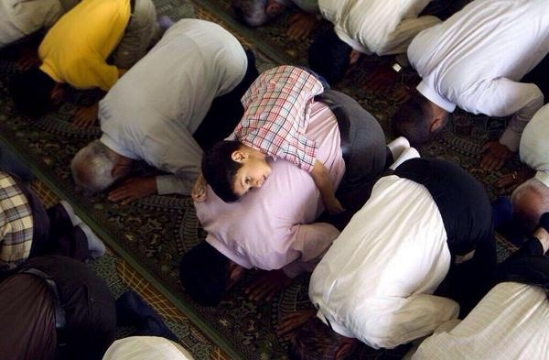
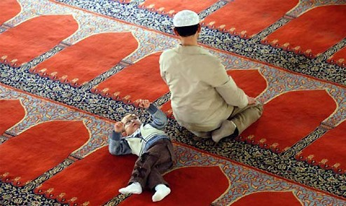
«Peygamber Efendimiz secdede iken torunu Hasan geldi, sırtına çıktı. Peygamber Efendimiz de onun elinden tuttu ve ayağa kalktı. Tekrar rükûa varıncaya kadar onu sırtında tuttu. Rükûdan kalktıktan sonra bıraktı ve çocuk gitti.»

Slide 9
Video izliyoruz
Kaynak: https://www.youtube.com/watch?v=dUBquXfy5wI

Slide 10
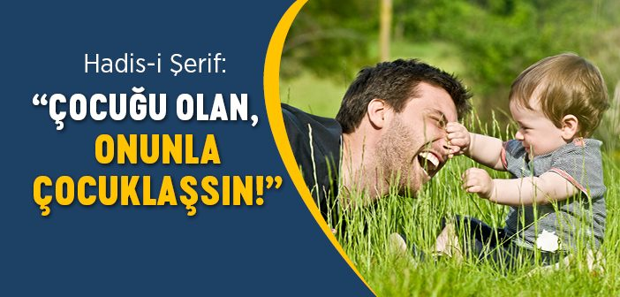
Hz. Enes de kendi gördüklerini şöyle dile getiriyor:
"Peygamberimizi hutbe okurken gördüm, Hasan dizinin üstündeydi. Ne söyleyecekse halka söylüyor, sonra eğilip çocuğu öpüyor ve 'Ben bunu seviyorum' diyordu."

Slide 11
Etkinlik için tıklayınız
Etkinlik yapıyoruz

Slide 12
Doğru Yanlış Soruları
1
Peygamberimiz (sav), torunları dünyaya geldiğinde kulaklarına ezan okumuş, onlar için kurban kesmiştir.
D
Y
2
Peygamberimiz, torunları dışında başka çocukları da sever, onlarla şakalaşır ve oyun oynardı.
D
Y
3
Peygamberimizin, Hz. Hasan (ra) ve Hz. Hüseyin’den (ra) başka
torunları yoktur
D
Y
4
Peygamberimiz hem kendi çocuklarına hem de arkadaşlarının çocuklarına şefkat ve merhametle davranmıştır.
D
Y
5
Peygamberimiz (sav) torunları, Hz. Hasan (r.a.) ve Hz. Hüseyin’i (r.a.) sırtına bindirip gezdirirdi.
D
Y
6
Peygamberimiz, sadece erkek torunlarıyla şakalaşırdı.
D
Y

Slide 13
Hazırlayan
Mustafa YILDIRIM
DKAB Öğretmeni
Materyal Sitesi
Din dersi Materyal
ddm@dindersimateryal.com
www.dindersimateryal.com
Derslerinizde kullanmak için sunular üzerinde değişiklik yapabilirsiniz
Sunuları, kişisel web siteleri dışında diğer sosyal medya sitelerinde kaynak göstererek paylaşabilirsiniz.
Eba, zoom, whatsapp vb. uygulamalar ile sunuları öğrencilerinize gönderebilirsiniz.
Bitir
Görüş ve önerileriniz için tıklayınız

